Slide 1
Итоги работы на уровне ООО и СОО 2020-2021 уч.г.
Заместители директора по учебной работе ООО и СОО
Лобырина Е.В. (5-7 классы)
Вахитова Е.В. (8-11 классы)

Slide 2
Цель:
обеспечение современного качества образования учащихся школы в условиях применения новых организационных форм учебной деятельности в рамках интеграции основного и дополнительного образования.

Slide 3
Задачи на 2020-2021:
Создание условий для повышения качества образования обучающихся.
Включение обучающихся в персонализированную образовательную деятельность с использованием современных цифровых учебно- методических комплексов и облачных ресурсов.
Создание условий для выполнения мероприятий дорожной карты в рамках перехода на ФГОС среднего общего образования.
Создание условий для успешной социализации, самоопределения и профориентации школьников, через педагогическое сопровождение детских инициатив
Развитие системы организационно-методической поддержки формирования у участников образовательных отношений компетенций, необходимых для создания безопасной информационной среды, навыков безопасного поведения, основ правления персональными данными

Slide 4
Статистика (контингент)

Slide 5
Успеваемость

Slide 6
Успеваемость

Slide 7
Количество отличников по уровням образования (%)

Slide 8
Резерв качества в разрезе классов ООО и СОО
Класс | Количество с одной «3» | Кач.усп., % | Возможное КУ, % | Класс | Количество с одной «3» | Кач.усп., % | Возможное КУ, %
5а | 8 | 53 | 78 | 7г | 3 | 17 | 28
5б | 0 | 29 | 29 | 8а | 1 | 20 | 23
5в | 2 | 40 | 47 | 8б | 2 | 33 | 40
5г | 4 | 13 | 29 | 8в | 2 | 17 | 25
6а | 0 | 28 | 28 | 9а | 3 | 27 | 37
6б | 0 | 47 | 47 | 9б | 3 | 17 | 27
6в | 2 | 13 | 19 | 9в | 0 | 0 | 0
7а | 2 | 34 | 41 | 10 | 4 | 77 | 90
7б | 2 | 39 | 45 | 11 | 4 | 28 | 41
7в | 0 | 42 | 0 | Всего | 42
ИТОГО |  |  |  |  |  | 32 | 39

Slide 9
Резерв качества в разрезе предметов на уровне ООО и СОО
№ п/п | Предмет | Классы | Количество
1 | Биология | 5авг, 7абг, 8б, 10, 11 | 23
2 | Математика | 6в, 8ав, 9аб, 10 ,11 | 15
3 | Родной язык | 5а | 1
4 | История | 8в | 1
5 | Информатика | 8б | 1
6 | Химия | 9б | 1
ИТОГО |  |  | 42 (8%)

Slide 10
Диагностические работы 10 класс (сентябрь-октябрь)

Slide 11
РИКО 10 класс (уровень индивидуальных достижений метапредметных планируемых результатов)

Slide 12
МИКО 11 класс (декабрь)

Slide 13
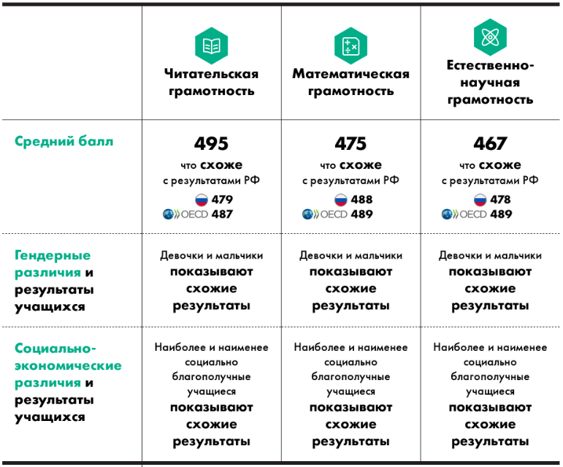
PISA (выборка из 9-11 классов)

Slide 14
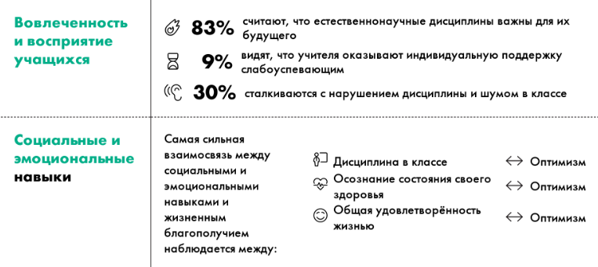
PISA (выборка из 9-11 классов)

Slide 15
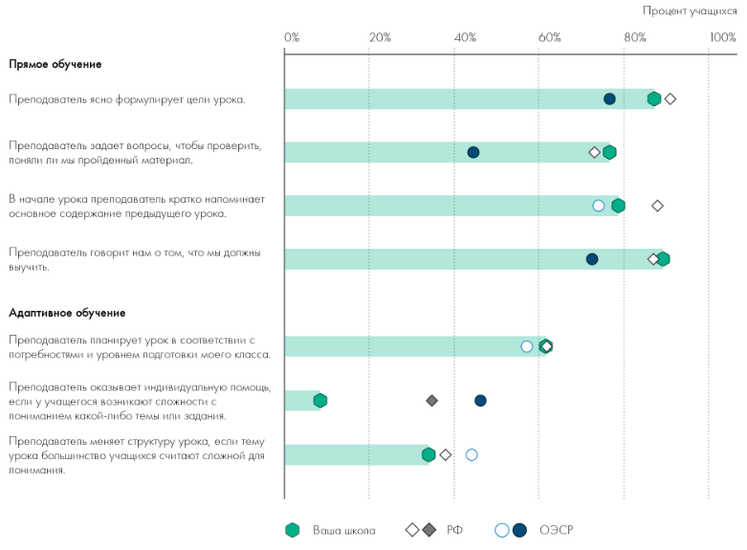
PISA (выборка из 9-11 классов)

Slide 16
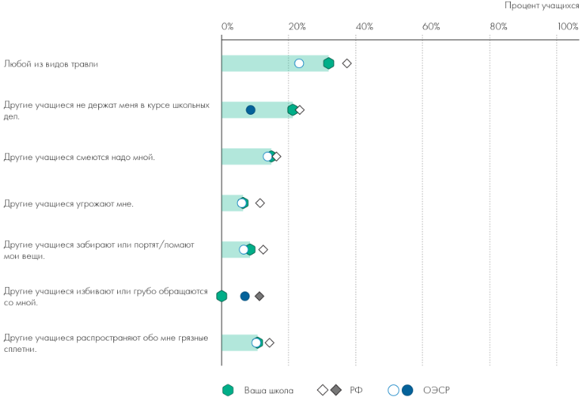
PISA (выборка из 9-11 классов)

Slide 17
ВПР 5 классы

Slide 18
ВПР 6 классы

Slide 19
ВПР 7 классы

Slide 20
ВПР 8 классы

Slide 21
Контрольные работы 9 классы

Slide 22
МИКО 9 класс

Slide 23
МИКО 11 класс

Slide 24
Средний балл в динамике за 3 года (ЕГЭ)

Slide 25
Участие педагогов ООО и СОО
Конкурс | ФИО | Статус
Лучшее метапредметное занятие | Дикая К.И. | Участник
Педагогический калейдоскоп | Сосонко А.С. | Участник
Цифровой ветер | Вахитова Е.В., Тецлав В.А. | Участник
 | Сосонко А.С. | Участник
 | Паначев К.А., Рагульская О.Г. | Участник
Я меняю мир вокруг себя - 2020 | Полханова Н.В. | Дипломант
 | Хызырова Л.И. | Участник
Учитель года – 2020-2021 | Юрченко Н.А. | Участник

Slide 26
Повышение квалификации 2020-2021 на уровне ООО и СОО
Соответствие занимаемой должности | 1 квалификационная категория | Высшая квалификационная категория
0 | 3 | 1
 | из них 2 человека впервые | из них 1 человек повторно
Предварительный план повышение квалификации 2021-2022 на уровне ООО и СОО
Соответствие занимаемой должности | 1 квалификационная категория | Высшая квалификационная категория
1 | 4 (Панкратова Н.В., Тарасова О.Ю., Подольная О.Н., Марьенко Н.И.) | 5 (Байшев Л.В., Бегашев Н.В., Бирюкова Ю.Ю., Горелов А.В., Казанцева О.В.)
 | из них 1 человек повторно (возможно повышение до Высшей) | из них 2 человека повторно

Slide 27
План работы опорной площадки на 2021-2022 уч.г.
На 2020-2021 уч.г. школа получила статус «Опорная площадка» в Федеральном инновационном проекте «Модуль МСОКО АИС СГО как средство управления качеством образования» (приказ МБУ ДПО ЦРО от 28.10.20 №65/1-ОД) по направлению II «Средневзвешенный балл как принцип объективности…»
Сменить направление на I «Индивидуализация образовательного маршрута обучающегося (в том числе обучающегося с ОВЗ) на основе использования ресурсов модуля МСОКО АИС СГО»

Slide 28
Рекомендации
Администрации ОО:
продолжить повышение уровня профессионального мастерства педагогов через различные формы методической работы, направленной на повышение качества преподавания и мотивации к обучению учащихся, а также обеспечение мотивирующей функции административного контроля через посещения уроков с целью выявления корреляции в методике преподавания и оказание методической помощи;
способствовать повышению мотивации педагогов на освоение инновационных педагогических технологий, направленных на повышение качества образования обучающихся;
организовать методическое сопровождение педагогов при разработке дорожной карты по новым образовательным стандартам.

Slide 29
Рекомендации
Учителям:
продолжить строить работу по организации образовательного процесса на диагностической основе;
осваивать формы организации урока и познавательной деятельности учащихся, направленные на развитие и реализацию интеллектуального и творческого потенциала учащихся;
выстроить работу над темами самообразования согласно выбранного направления в рамках «Опорной площадки»: «Индивидуализация образовательного маршрута обучающегося (в том числе обучающегося с ОВЗ) на основе использования ресурсов модуля МСОКО АИС СГО».

Slide 30
Задачи на 2021-2022 учебный год
продолжить создание условий для повышения качества образования обучающихся(42 %);
включение обучающихся в персонализированную образовательную деятельность с использованием современных цифровых учебно- методических комплексов и облачных ресурсов. (работа с использованием возможностей образовательной платформы «Сферум»);
сформировать эффективную систему для успешной социализации, направленную на самоопределение и профориентацию обучающихся;
создание единого воспитательного пространства организации внеучебного времени и досуга обучающихся;
развитие системы организационно-методической поддержки формирования у участников образовательных отношений компетенций, необходимых для создания безопасной информационной среды, навыков безопасного поведения, основ правления персональными данными.

